Slide 1
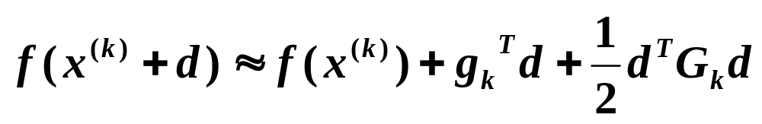
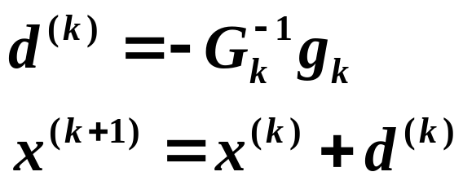
拟牛顿算法(quasi-Newton)
方法的提出背景
回顾 牛顿法的推导过程
基于二次模型
得到如下的迭代公式
但每次迭代均需经过矩阵的分解及线性方程组的求解
以得到搜索方向，这个过程所需工作量可达n³数量级，
这就导致当问题维数n较大时计算量迅速增加，从而抵消
了牛顿法的优点。

Slide 2
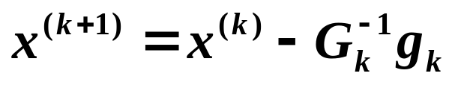
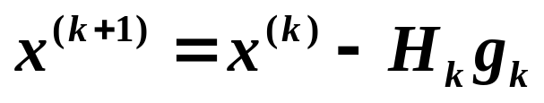
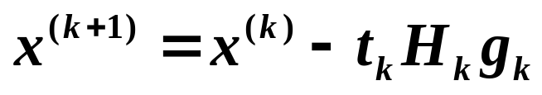
拟牛顿法的基本思想
为消除牛顿迭代：
中G_{k}⁻¹引起的计算量的增大和可能引进的算法不稳定，我们考虑用一个近似矩阵H_{k} 加以替代。
又 -H_{k}g_{k}无非是确定了第k+1次迭代的搜索方向，所以，为获得更大的灵活性，可将上式换为更一般的迭代格式：
其中t_{k}是由e.l.s.确定

Slide 3
H_{k}的推导
为使矩阵H_{k}更加容易计算，加以如下限制
①矩阵序列{H_{k}}中每一个都是对称正定阵
与牛顿法中的G_{k}均正定保持一致；
原因
保持搜索方向d^{(k)}=-H_{k}g_{k}为下降方向。
②要求由H_{k}导出H_{k+1}的迭代形式应非常简单
显然 H_{k+1}=H_{k}+E_{k}就是最简单的形式了，
其中E_{k}称为校正矩阵，此式就称为校正公式

Slide 4
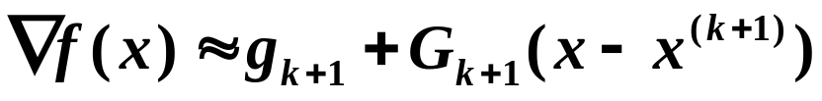
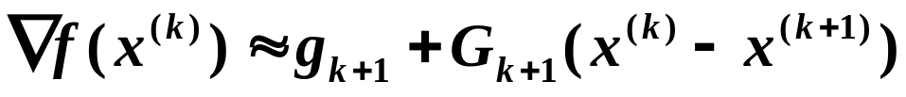
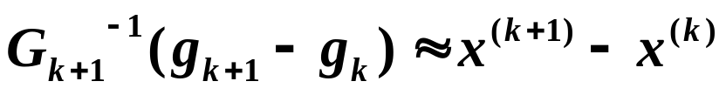
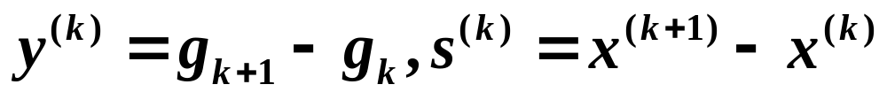
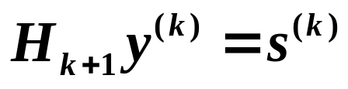
③满足拟牛顿条件
设f(x)具有连续的二阶偏导数，由Taylor展式
两边求导
一般函数的新旧梯度关系
从而
记
H_{k+1}要作为G_{k+1}⁻¹的近似,从而
拟牛顿条件

Slide 5
H_{k+1}=H_{k}+E_{k}
根据E_{k}的确定公式的不同就可推出不同的算法
SRI算法(Symmetric Rank I,Broyden,W. Davidon )
DFP算法(Davidon,Fletcher,Powell)
Broyden族算法
BFGS (Broyden,Fletcher,Goldfarb,Shanno)

Slide 6
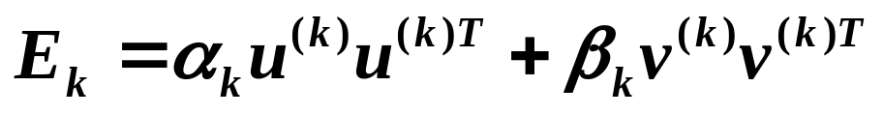
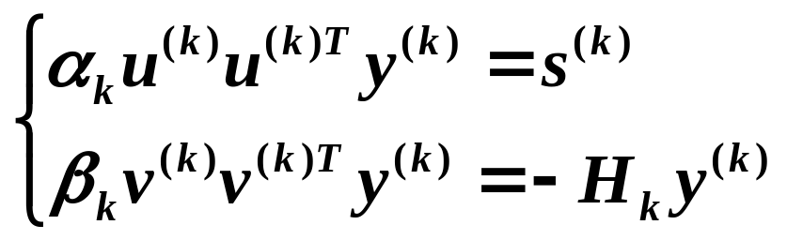
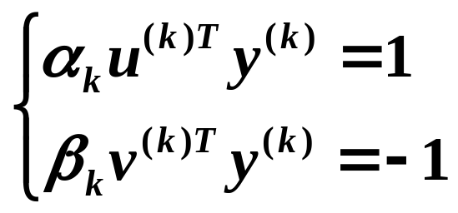
DFP算法的推导
对称秩2校正
取校正矩阵
(其中α_{k}、β_{k}为待定实数，u^{(k)},v^{(k)}为待定向量)
由
可简单地，令
向量两两相等
进一步，可限定

Slide 7
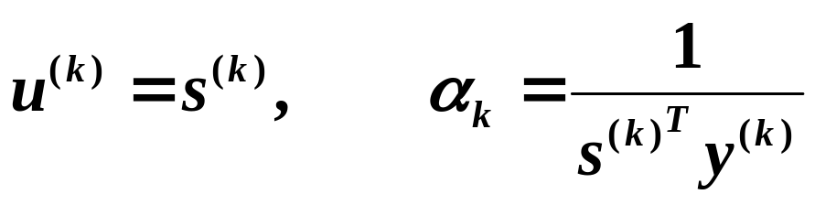
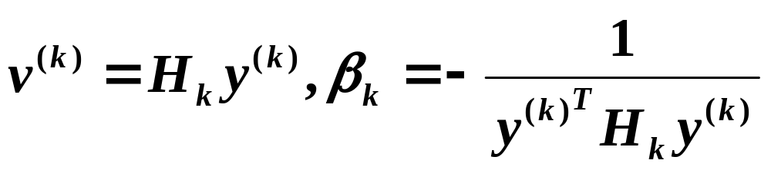
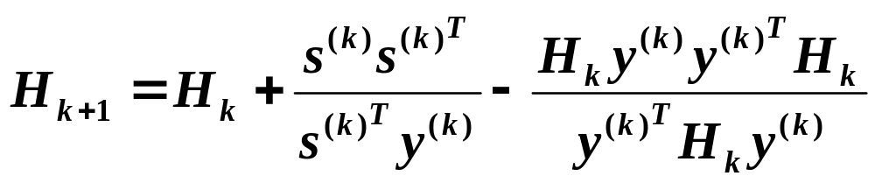
从而可求得四个未知量如下：
代入，得到H_{k+1}的校正公式为：

Slide 8
Quasi-Newton算法框架
已知目标函数f(x),梯度g(x),任意初始点x⁽⁰⁾ ， g₀=g(x⁰)
(i)置H₀=I, d⁽⁰⁾=- g₀, k:=0;
(ii)e.l.s.: x^{(k+1)}=x^{(k)}+t_{k}d^{(k)}, 计算g_{k+1}=g(x^{(k+1)} ) ;
(iii)判断是否终止。若满足，则终止。
否则 y^{(k)}= g_{k+1} - g_{k}
s^{(k)}=x^{(k+1)}-x^{(k)}
H_{k+1}=H_{k}+……(DFP公式/BFGS/etc)
d^{(k+1)}=－H_{k+1} g_{k+1}
(iv)置k:=k+1,转(ii) 。
问题：{H_{k}}是否保持正定？

Slide 9
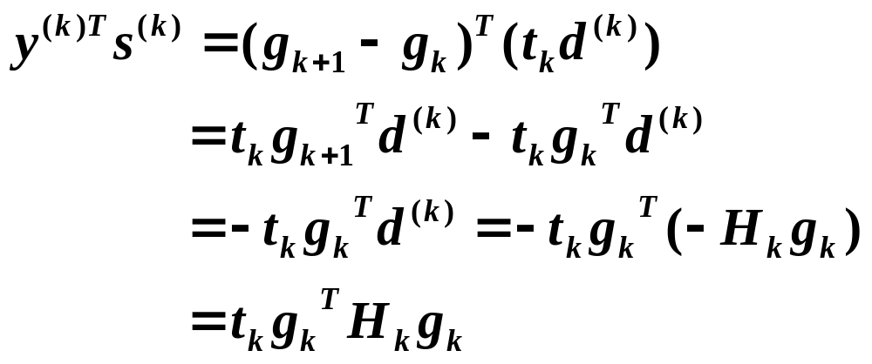
DFP算法的性质(1)
若x^{(k)}不是极小点,H_{k}正定，则必有s^{(k)T}y^{(k)}>0
Proof
>0
( x^{(k)}不是极小点故g_{k} ≠0，又 d^{(k)}是下降方向
故非极小点的x^{(k)}必可沿d^{(k)}下降一段,从而t_{k}>0)

Slide 10
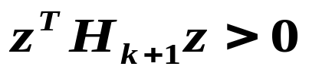
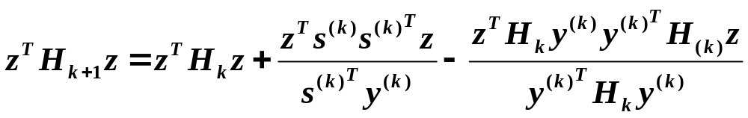
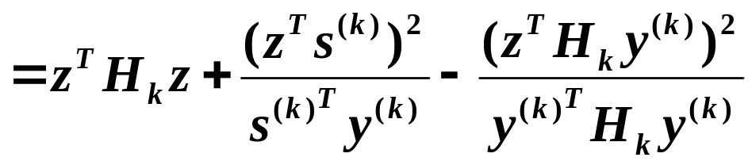
DFP算法的性质(2)
DFP算法中若初始矩阵正定，则{H_{k}}中每一个都正定
Proof
(数学归纳法)
(1) k=0时，H₀正定；
(2) 设k=m时H_{m}正定，以下来证H_{m+1}也是正定的。
即 对于任意的z,当z ≠0时，总有
而

Slide 11
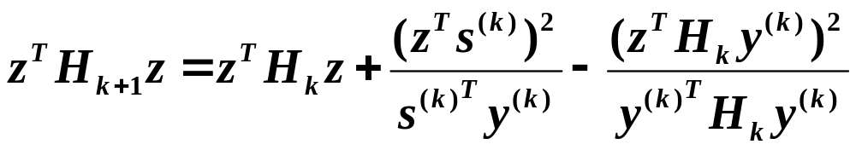
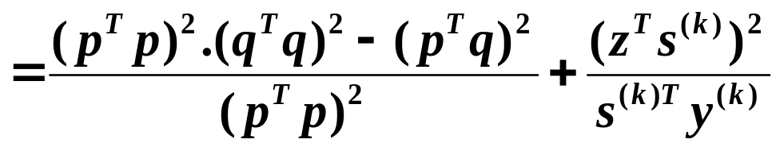
因 H_{k}正定，所以可有
H_{k}=C_{k}^{T}C_{k} ,其中C_{k}为 可逆阵
从而： z^{T}H_{k}z=z^{T}C_{k}^{T}C_{k}z=(C_{k}z)^{T}(C_{k}z)=p^{T}p
y^{(k) T}h_{k}y^{(k)}=(C_{k}y^{(k)})^{T}(C_{k}y^{(k)})=q^{T}q
z^{T}H_{k}y^{(k)}=(C_{k}z)^{T}(C_{k}y^{(k)})=p^{T}q

Slide 12
>0
≥0 ( x^{T}y≤||x||.||y|| )
≥ 0
现证明两项不能同时为零。
当第一项为零时，p= λq ，即C_{k}z= λC_{k}y^{(k)}
从而 z= λy^{m}, 第二项＝ λ² y^{(k)T}S^{(k)} ＞0

Slide 13
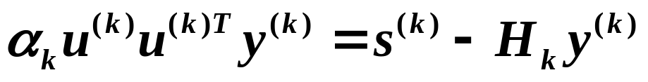
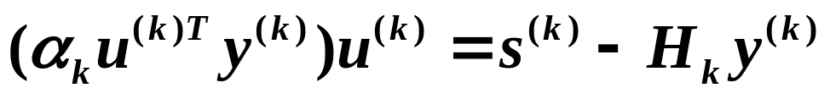
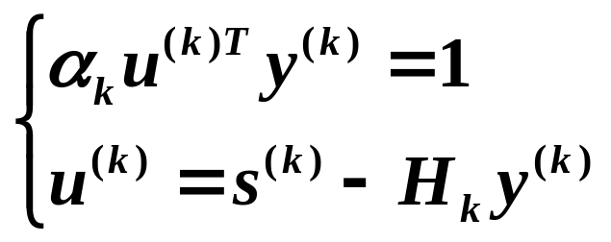
SRI算法(Symmetric Rank I,Broyden)
算法推导
取校正矩阵
E_{k}=α_{k}u^{(k}u^{(k)T} (对称秩1校正)
其中α_{k}为待定实数，u^{(k)}为待定向量
由
从而
简单地，直接
令向量相等：

Slide 14
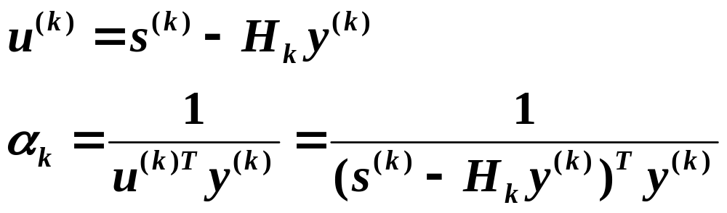
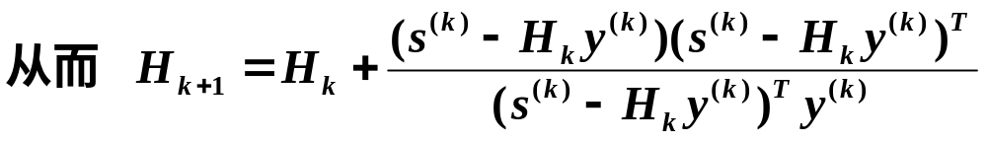
两个待定向量为

Slide 15
SRI算法评价
优点
与DFP校正公式相比要简单；
计算量要稍微少
二次终止性。
缺点
{H_{k}}不能保证正定性
(这样由它生成的方向就未必是下降方向)
分母可能为0或与0接近，从而数值不稳定。
南京大学Professor SUN(in memory) 对此提出修正方案OS算法，效果很好，可与BFGS媲美。

Slide 16
Broyden族算法
算法推导
取校正矩阵
E_{k}=s^{(k)}u^{(k) T}-(H_{k}y^{(k)})v^{(k) T}
其中u^{(k)},v^{(k)}为待定向量
从而
s^{(k)}·u^{(k) T}y^{(k)}-(H_{k}y^{(k)})v^{(k) T}y^{(k)}=s^{(k)}-H_{k}y^{(k)}
简单地，取如下值
u^{(k)T}y^{(k)}=1 v^{(k) T}y^{(k)} =1
只要u^{(k)},v^{(k)}满足如上两个等式，拟牛顿条件均成立！

Slide 17
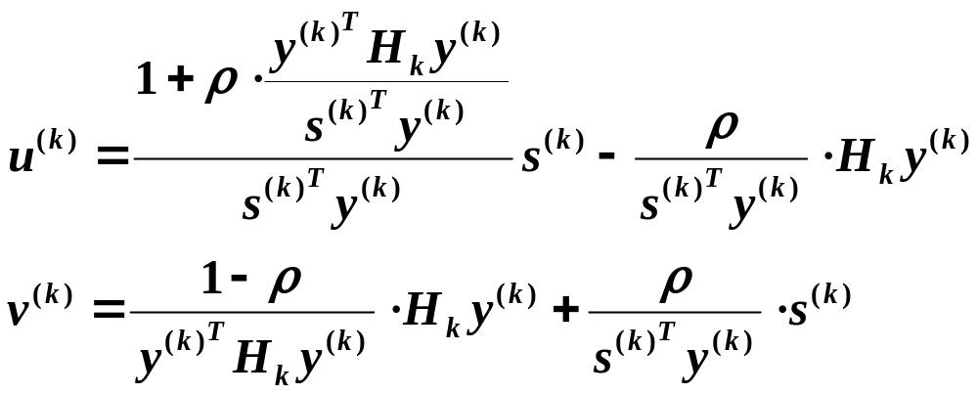
满足u^{(k) T}y^{(k)}=1 v^{(k) T}y^{(k)} =1 ???
例如，可取：
其中ρ为参数，可取任何实数。

Slide 18
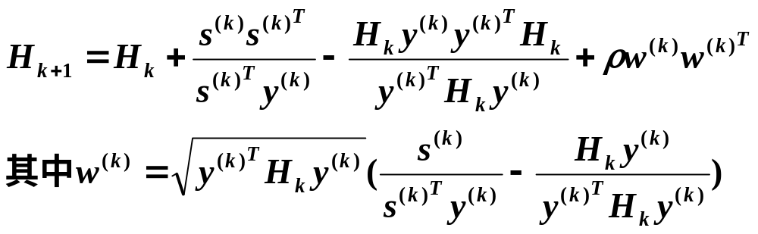
将上述u^{(k)}、v^{(k)}代入校正公式中即得：
Broyden族拟牛顿公式
若 ρ=0: DFP公式；
若 ρ=1，称为BFGS (Broyden, Fletcher, Goldfarb, Shanno)
(有更好的数值稳定性。)
若 ρ=…..: SRI算法

Slide 19
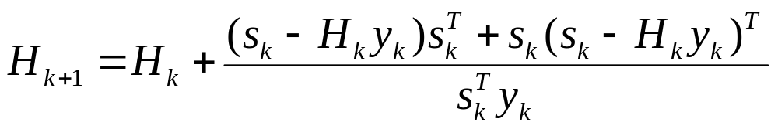
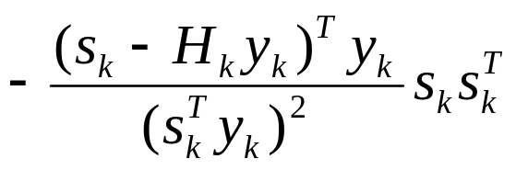
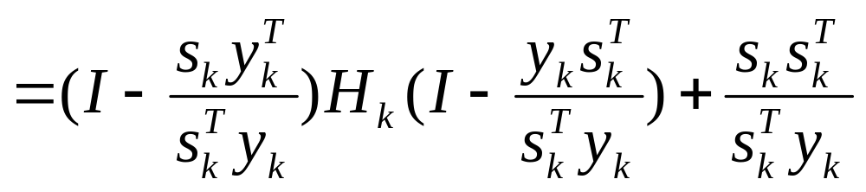
BFGS迭代公式－逆形式

Slide 20
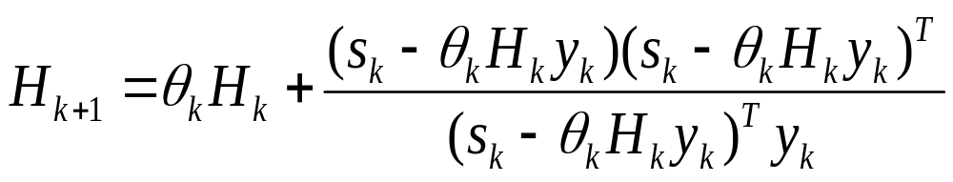
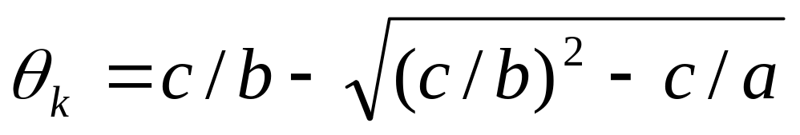
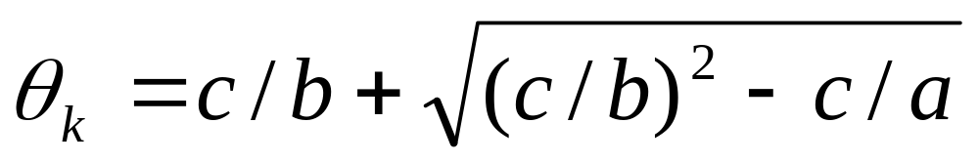
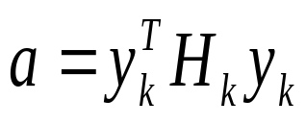
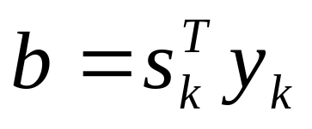
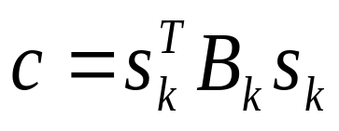
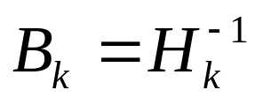
Osborne-Sun －逆形式（1999.IMA J NUM ANAL.)
或

Slide 21
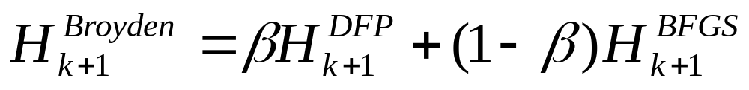
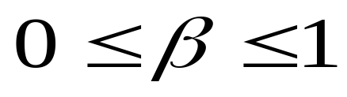
说明：
Osborne-Sun 不属于Broyden族quasi-Newton methods
保持正定的Broyden族算法也可以利用DFP与BFGS生成。

Slide 22
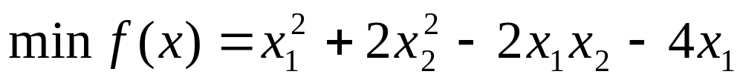
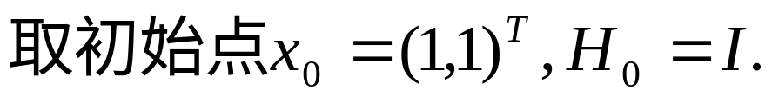
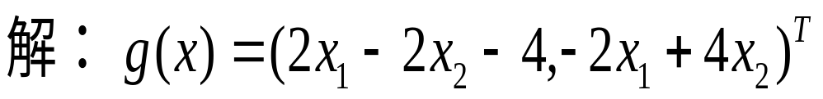
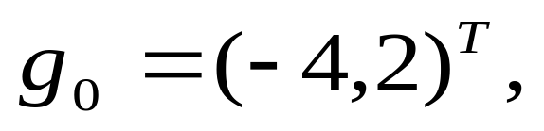
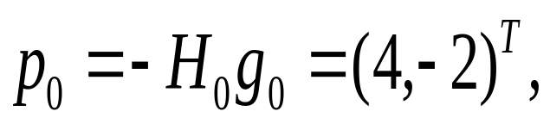
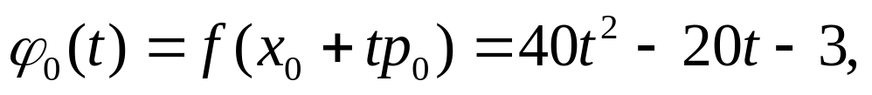
例
利用DFP Quasi-Newton method with e.l.s.求解
,
求下一迭代点，因

Slide 23
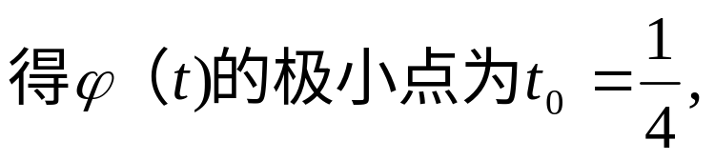
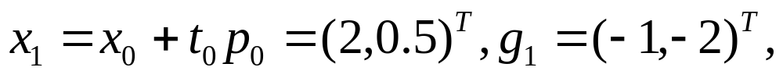
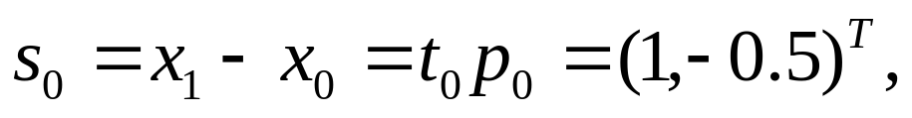



所以
由DFP迭代公式得
下一个搜索方向为

Slide 24





求下一个迭代点，因

Slide 25


对上例，再用一次DFP校正公式可得
这个结论不是偶然的，因为对正定二次函数
有如下的二次终止性定理成立.

Slide 26


定理（DFP产生的方向是共轭方向）
将DFP算法应用于正定二次函数. 设初始矩阵 H₀ 正定，
产生的迭代点是互异的，并设产生的搜索方向p₁,p_{2,}…p_{k},
则有：
证明：对k 用数学归纳法 ，注意到

Slide 27



成立，而
故当k=1时结论成立.
设k=l 时结论成立，要证k=l+1时也成立，由归纳假设知

Slide 28


当k=l+1时，对于

Slide 29





下面再证
由（1）可知，只需要证明

Slide 30

第一部分由e.l.s可得，第二部分由搜索方向的共轭性可得.
因此，对于k=l+1，结论成立.

Slide 31


推论（DFP的二次终止性）
在同上定理相同的假设下，有
（1）DFP算法至多迭代 n 次，就可以得极小点；
（搜 索方向为共轭方向）
证明:由上定理可知，DFP 算法是一种共轭方向法，故结 论（1）成立.

Slide 32





即
即

Slide 33
说明：
(1)保持正定继承性的Quasi-Newton Method 都具有 二 次终止性（包括SSR1)。
(2)SR1由于不能保证正定继承性，故二次终止性需要假设
s₀,s₁,…,s_{n-1}线性无关。
(3)在s₀,s₁,…,s_{n-1}线性无关的前提下，SR1不需要线搜索都能够保证二次终止性。
(4)对于一般函数不能保证迭代最后得到的矩阵为在最优点处的Hesse阵的逆矩阵，只有Dennis-More条件.即拟牛顿方向无论在大小还是方向上都趋向于牛顿方向。

Slide 34
拟牛顿算法的总体评价
(1)算法具有超线性收敛速度
(2)每次迭代的计算量为0(n²)
(3)具有二次终止性
(4)具有全局收敛性
(5)在利用导数的优化算法中，BFGS是被公认为目前最有效的算法（for small and middle scale）。

Slide 35
Computational results of Rosenbrock function,
DFP with e.l.s
Termination condition gnorn<=1.0D-6
-1.20000000000000 1.00000000000000
1.44086984819724 2.07790606048867
1.44099300452933 2.07760599196003
1.36760049003686 1.85690670435683
1.36282048075229 1.85849525861731
1.25682259987525 1.56827186424003
1.16935503562870 1.35333700565949
1.16399761116510 1.35551551876152
1.09132997758011 1.18529874062651
1.01822628275999 1.03295826260335
1.01667797166460 1.03370118413441
1.00110086769561 1.00191629842898
1.00041355109457 1.00083694108452
1.00041661776472 1.00083499160213
1.00000012285209 1.00000007224870
1.00000000712829 1.00000001430415
when it ends, we have
Gnorm=0.5103882990E-16

Slide 36


习题
1.用DFP算法求解问题过程中得到
2. 用DFP算法求解问题过程中得到

